Slide 1


Chào mừng các thầy cô
về dự tiết học tốt.
MÔN CÔNG NGHỆ 9
Giáo viên: Quách Thị Hồng Thắm
Trường THCS Mỹ Đức

Slide 2
Kiểm tra bài cũ:
Câu hỏi: Em hãy nêu cấu tạo của dây cáp điện?
Đáp án:
Gồm 3 phần: Lõi cáp, vỏ cách điện và vỏ bảo vệ cơ học. - Lõi được làm bằng đồng hoặc nhôm. - Vỏ cách điện làm bằng cao su tự nhiên, cao su tổng hợp, chất polyvinyl chloride ( PVC). - Vỏ cáp điện được chế tạo cho phù hợp với môi trường lắp đặt cáp khác nhau như vỏ chịu nhiệt, chịu mặn, chịu ăn mòn.

Slide 3
Câu hỏi: Em hãy cho biết vật liệu cách điện phải đạt được các yêu cầu gì?
Độ cách điện cao.
Chịu nhiệt tốt.
Chống ẩm tốt.
Có độ bền cơ học cao.

Slide 4
Bài 3: DỤNG CỤ DÙNG TRONG LẮP ĐẶT MẠNG ĐIỆN
I. ĐỒNG HỒ ĐO ĐIỆN:
II. DỤNG CỤ CƠ KHÍ:

Slide 5
I. ĐỒNG HỒ ĐO ĐIỆN
1.CÔNG DỤNG CỦA ĐỒNG HỒ ĐO ĐIỆN
Hãy kể tên một số đồng hồ đo điện mà em biết?
Ampe kế, oát kế, vôn kế, công tơ điên, ôm kế, đồng hồ vạn năng.
Notes:
5

Slide 6

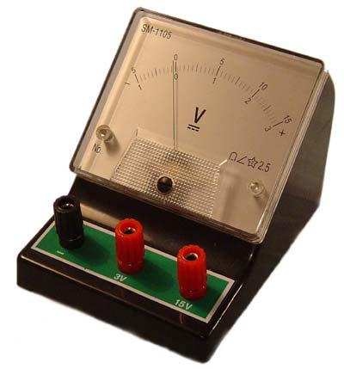
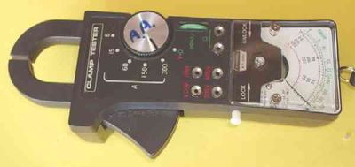
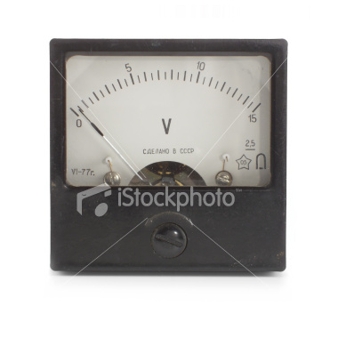
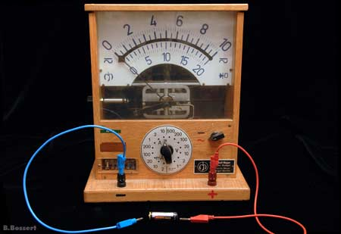

Slide 7
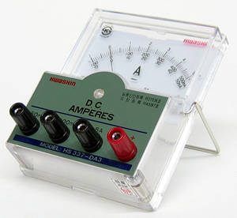
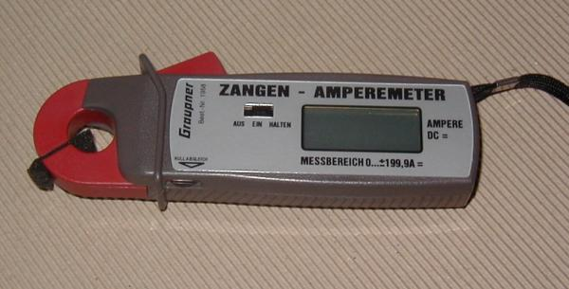
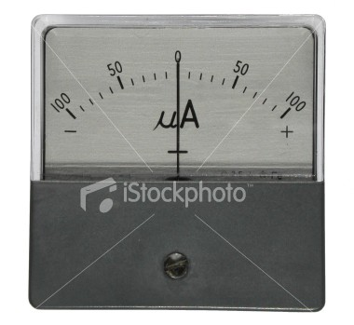
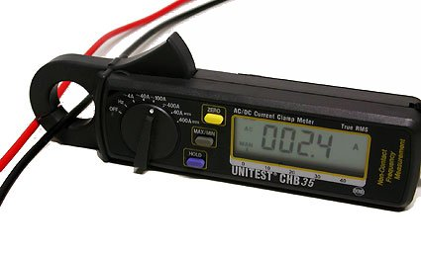
Notes:
7

Slide 8
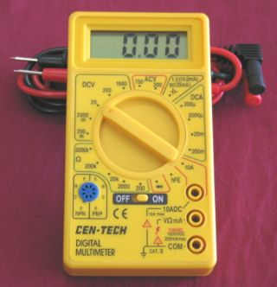
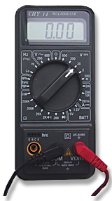
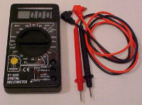
Notes:
8

Slide 9
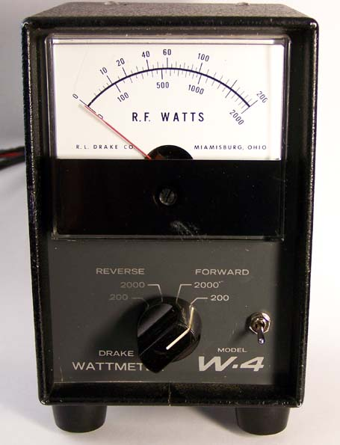
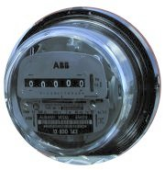
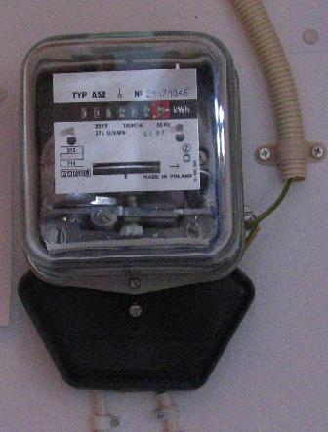
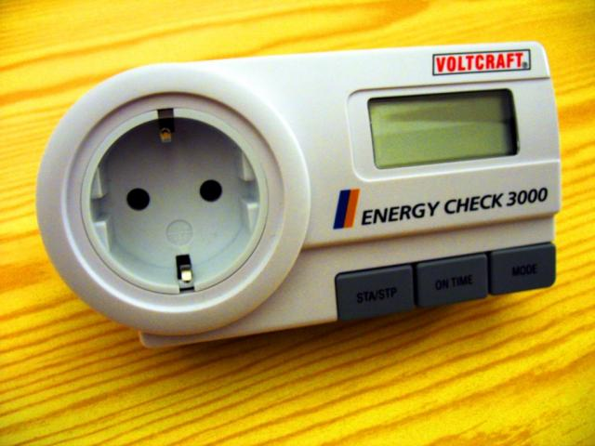
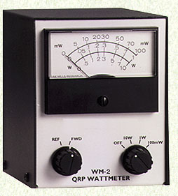
Notes:
9

Slide 10
Hãy tìm trong bảng 3.1 những đại lượng đo của đồng hồ đo điện và đánh dấu( x) vào ô trống
Cường độ dòng điện | Cường độ sáng
Điện trở mạch điện | Điện năng tiêu thụ của đồ dùng điên
Đường kính dây dẫn | Điện áp
Công suất tiêu thụ của mạch điện

Slide 11
Hãy cho biết công dụng của đồng hồ đo điện?
Biết được tình trạng làm việc của các thiết bị điện.
Phán đoán được nguyên nhân những hư hỏng, sự cố kĩ thuật.
Phán đoán hiện tượng làm việc không bình thường của mạch điện và đồ dùng điện.
Notes:
11

Slide 12
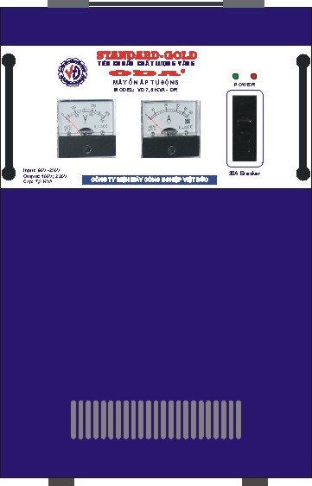
Quan sát hình, hãy cho biết tại sao người ta phải lắp vôn kế và ampe kế trên vỏ máy biến áp?
Để kiểm tra trị số định mức của các đại lượng điện của mạng điện
Notes:
12

Slide 13
2. PHÂN LOẠI ĐỒNG HỒ ĐO ĐIỆN
Em hãy điền những đại lượng đo tương ứng với đồng hồ điện vào bảng 3.2
Đồng hồ đo điện | Đại lượng đo
Ampe kế
Oát kế
Vôn kế
Công tơ
Ôm kế
Đồng hồ vạn năng
Cường độ dòng điện
Công suất
Điện áp
Điện năng tiêu thụ của mạch điện
Điện trở mạch điện
Điện áp, dòng điện, điện trở
Notes:
13

Slide 14
3. MỘT SỐ KÍ HIỆU CỦA ĐỒNG HỒ ĐO ĐIỆN
Tên gọi | Kí hiệu
Vôn kế
Ampe kế
Oát kế
Công tơ điện
Ôm kế
Cấp chính xác
Điện áp thử cách điện
Phương đặt dụng cụ đo
V
A
W
kWh
Ω
0,1; 0,5; …
2kV
→ ; ┴
Notes:
14

Slide 15
3. MỘT SỐ KÍ HIỆU CỦA ĐỒNG HỒ ĐO ĐIỆN
Thế nào là cấp chính xác?
Cấp chính xác thể hiện sai số của phép đo.
Ví dụ: Vôn kế có thang đo 300V, cấp chính xác là 1,5 thì sai số tuyệt đối lớn nhất là:
Notes:
15

Slide 16
II. DỤNG CỤ CƠ KHÍ:
Câu hỏi: Em hãy kể tên một số dụng cụ cơ khí mà em biết?
Đáp án: Dụng cụ cơ khí gồm có:Kìm, búa, tuavít, khoan…
Trong công việc lắp đặt và sửa chữa mạng điện, thường phải sử dụng một số dụng cụ cơ khí.
Hiệu quả công việc phụ thuộc một phần vào việc chọn và sử dụng dụng cụ lao động đó.
Notes:
16

Slide 17
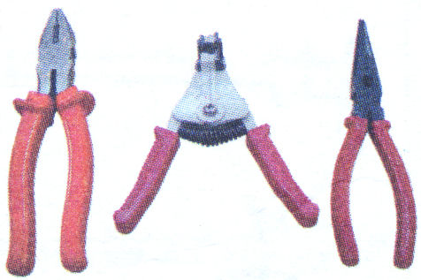
DỤNG CỤ CƠ KHÍ
Kìm

Slide 18
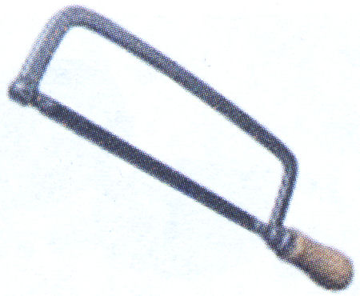
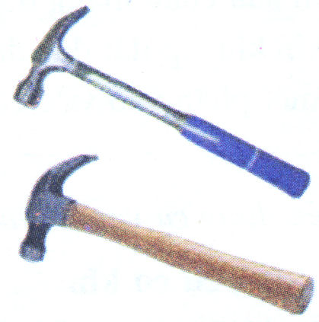
Cưa sắt
Búa

Slide 19
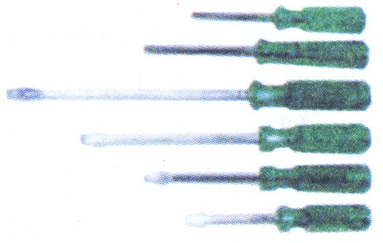
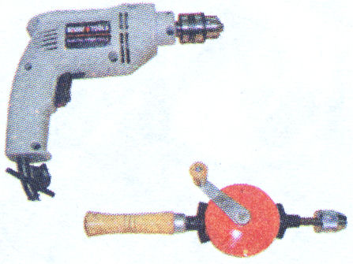
TUA VÍT
MÁY KHOAN CẦM TAY

Slide 20
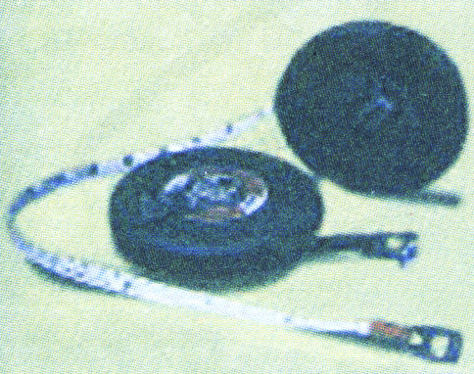
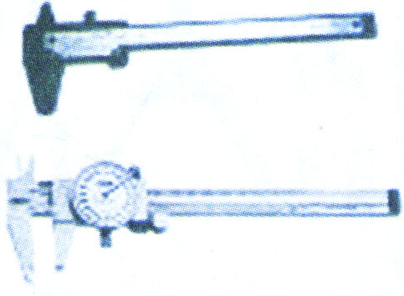
Quan sát hình vẽ, hãy cho biết tên gọi và công dụng của các dụng cụ này?
Tên dụng cụ | Hình vẽ | Công dụng
Thước cuộn
Đo chiều dài
Đo đường kính dây điện, kích thước, chiều sâu lỗ.
Thước cặp
Notes:
20

Slide 21
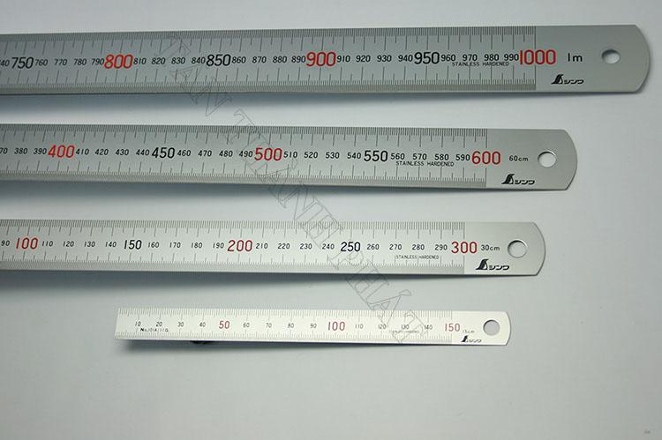
Thước lá

Slide 22
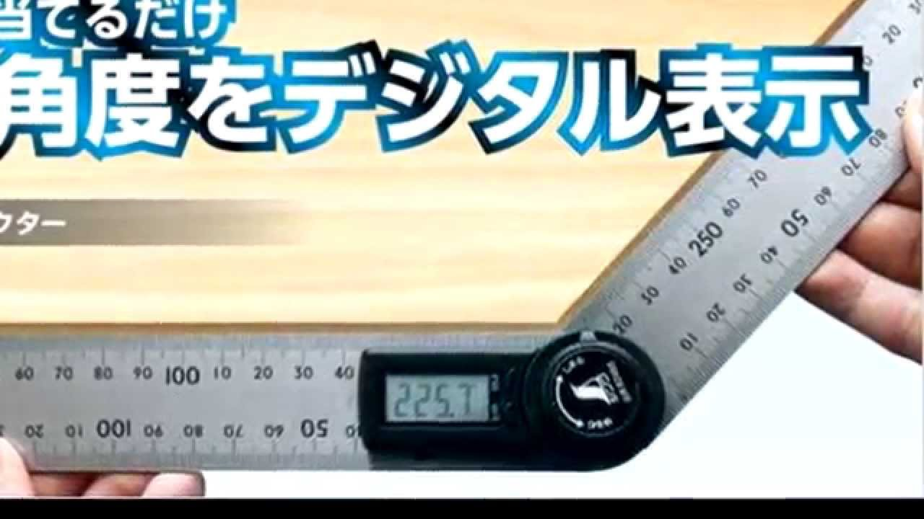
Thước lá

Slide 23
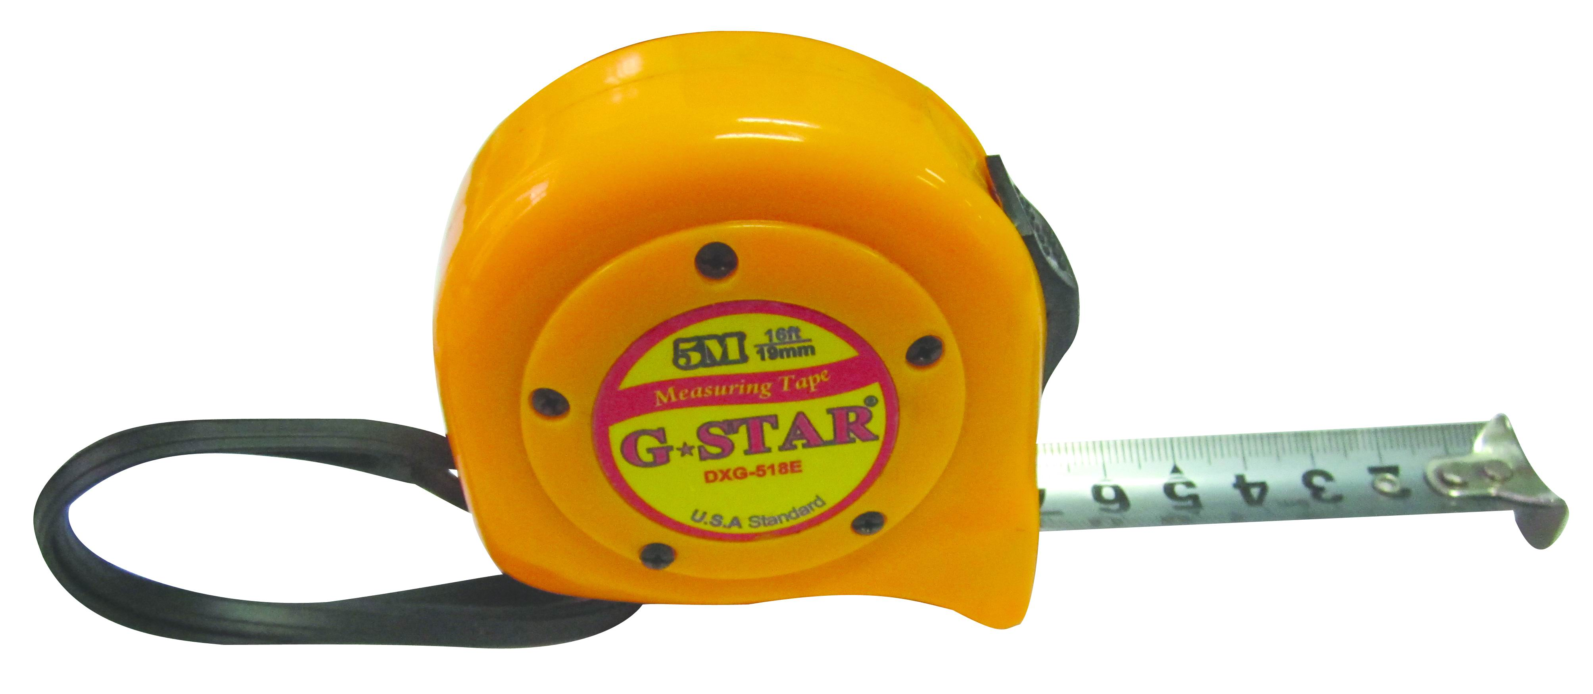
Thước cuộn

Slide 24
Thöïc teá coù duïng cuï naøo coù theå ño chieàu daøi lôùn hôn nöõa ?

Slide 25


Slide 26
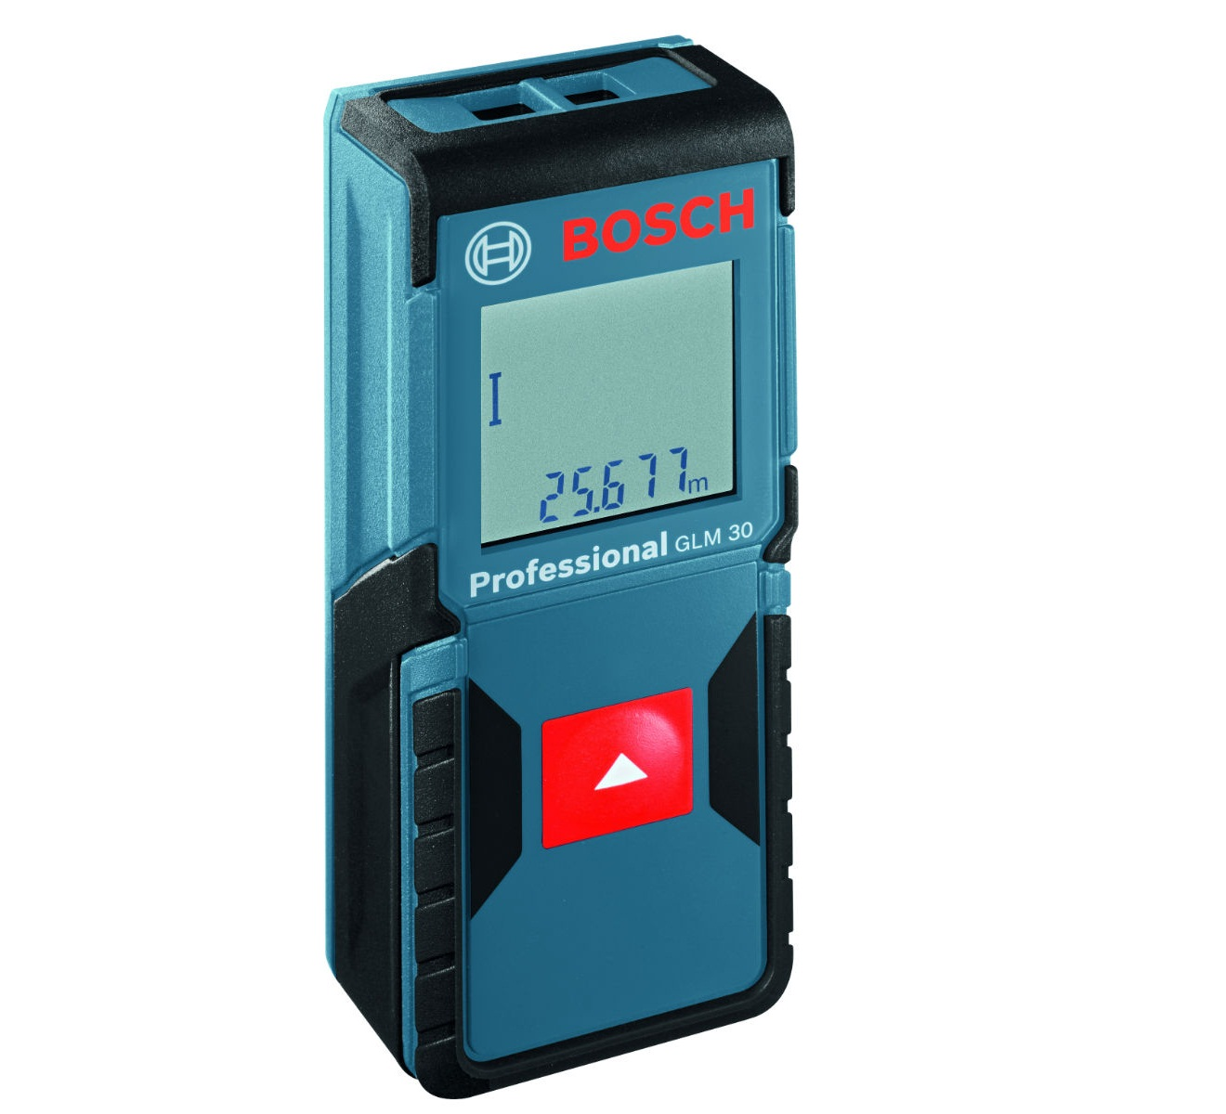
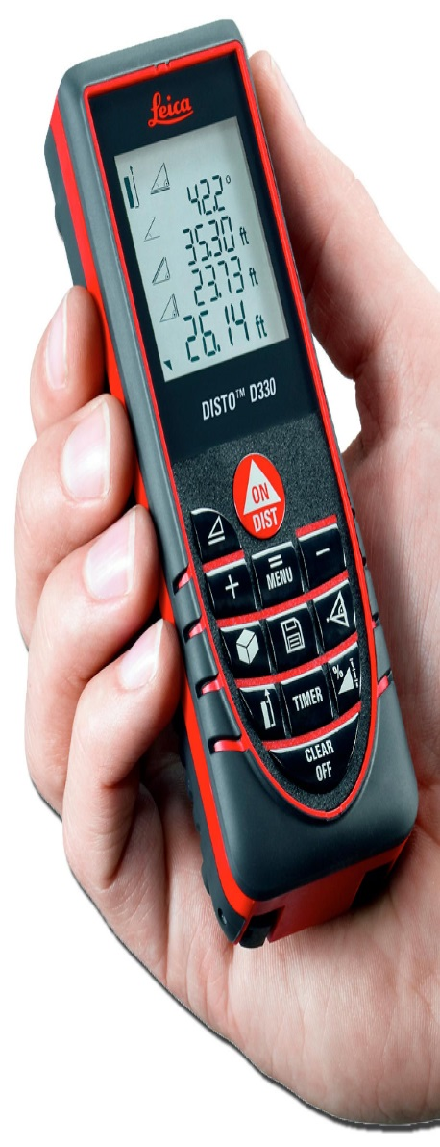
b/ Thöôùc cuộn:

Slide 27
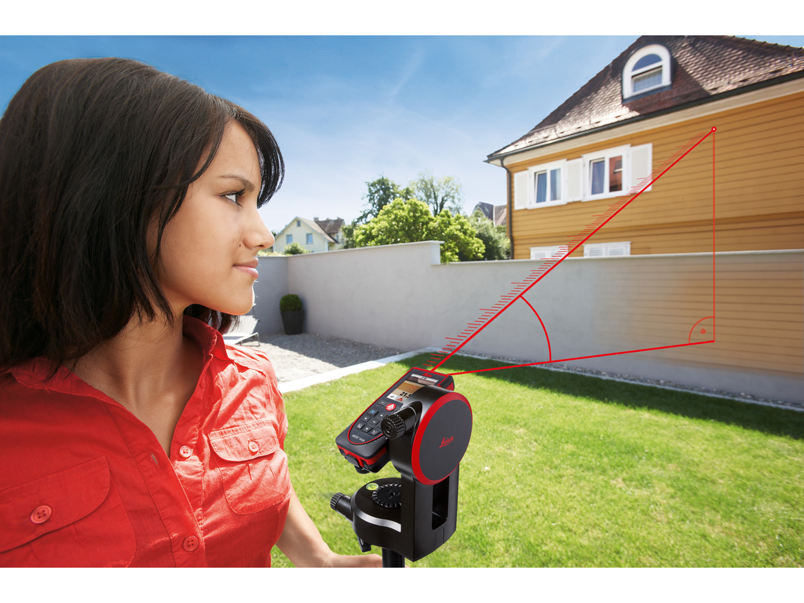
Thước laser

Slide 28
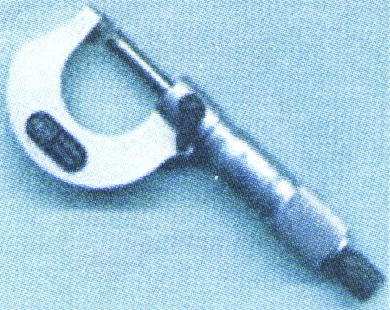
Tên dụng cụ | Hình vẽ | Công dụng
Đo chính xác đường kính dây điện (1/1000)
Pan me
Tua vít
Dùng để tháo lắp ốc, vít
Notes:
28

Slide 29
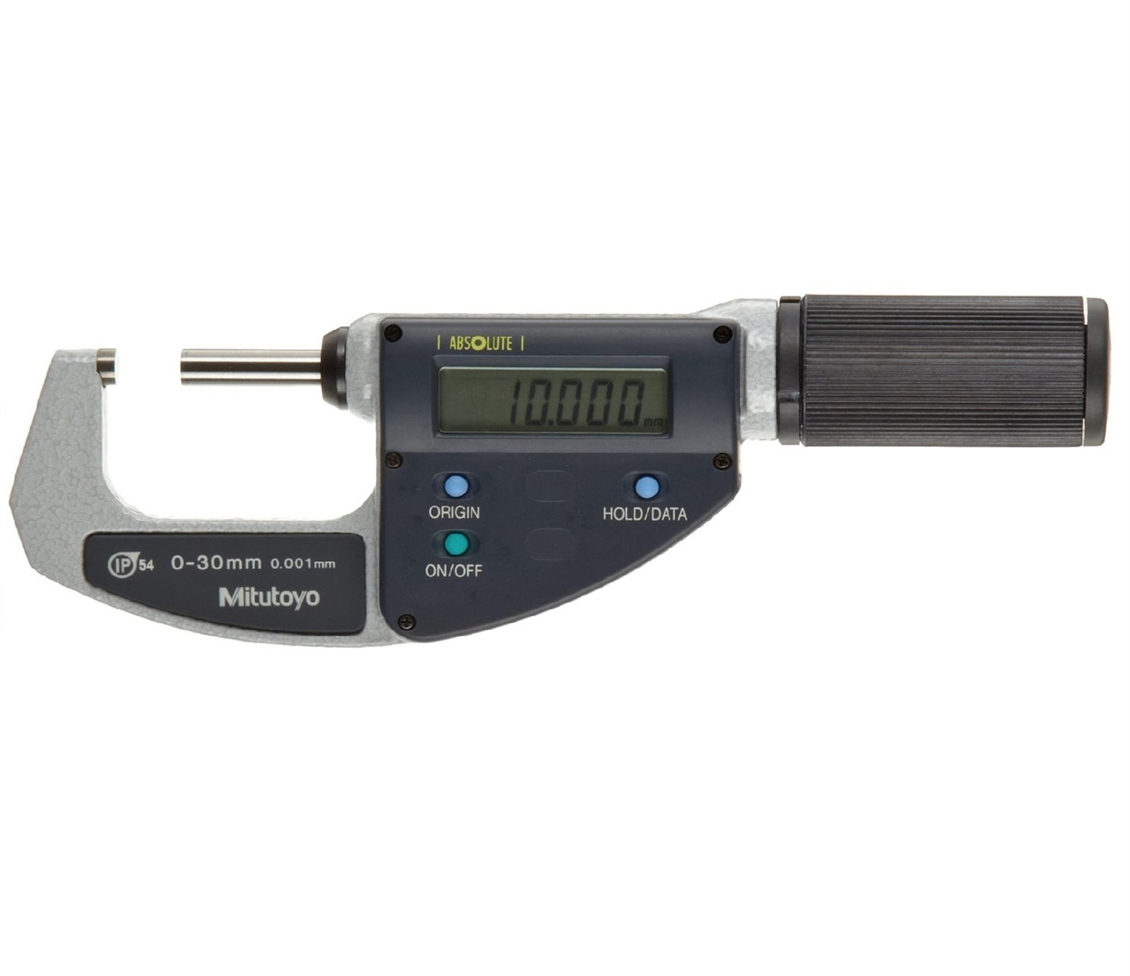
PANME

Slide 30


Tên dụng cụ | Hình vẽ | Công dụng
Dùng để đập
tạo lực..
ngoài ra còn
dùng để nhổ đinh.
Búa
Dùng để cưa,cắt ống nhựa và kim loại
Cưa sắt

Slide 31
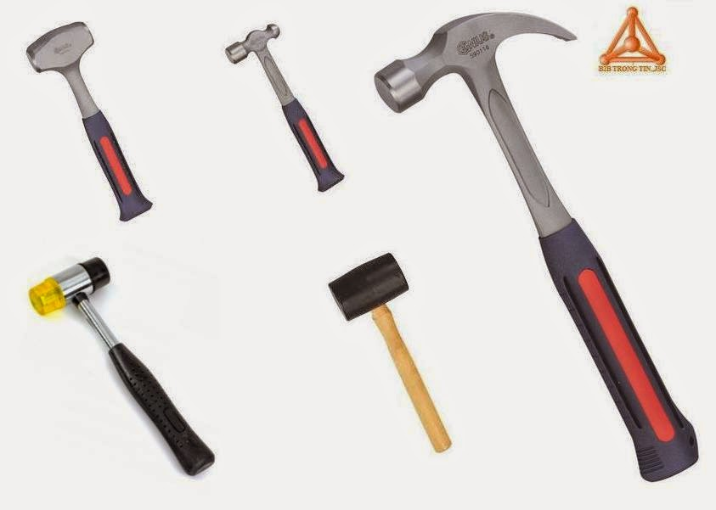
BÚA

Slide 32
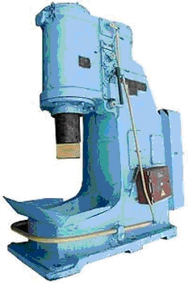
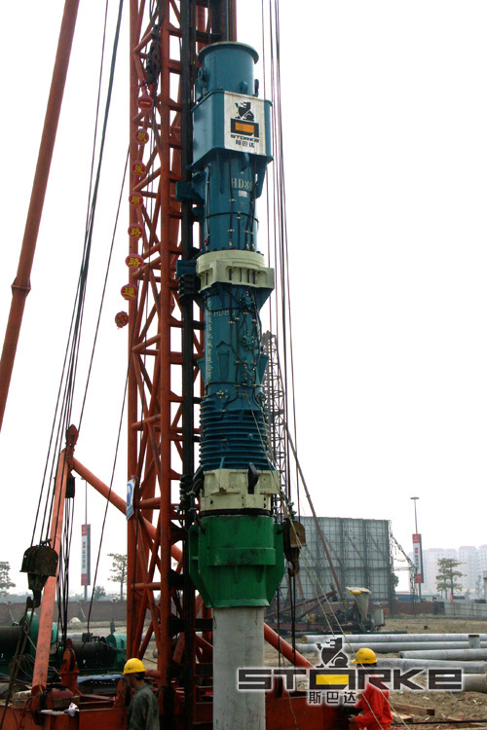
BÚA

Slide 33
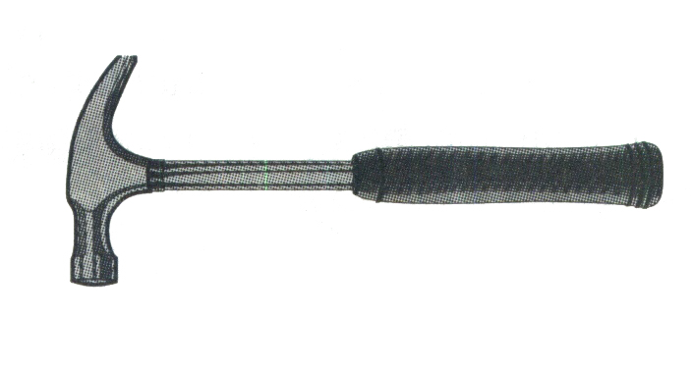
TA COÙ THEÅ ÑUÏC KIM LOAÏI MAØ KHOÂNG CAÀN DUØNG BUÙA ÑÖÔÏC KHOÂNG ?

Slide 34
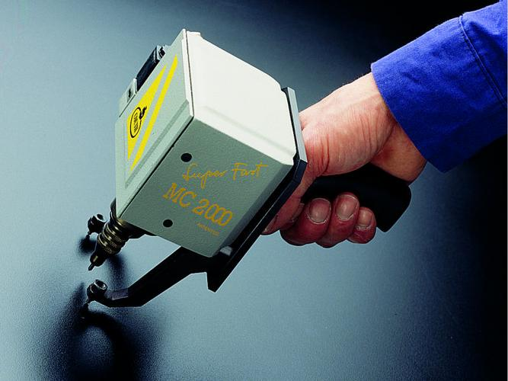
ĐỤC

Slide 35
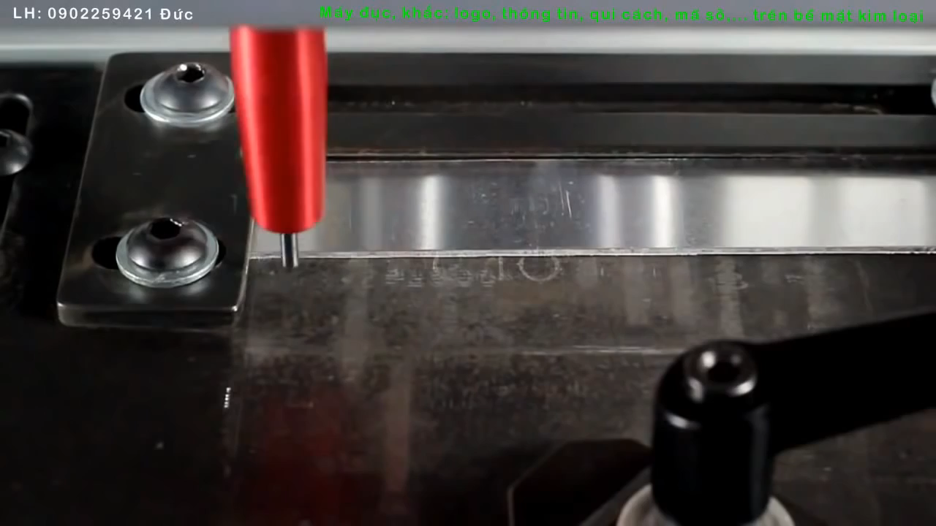

Slide 36
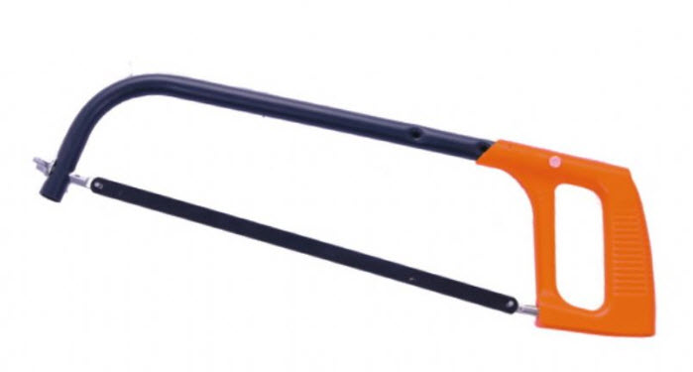
CƯA

Slide 37
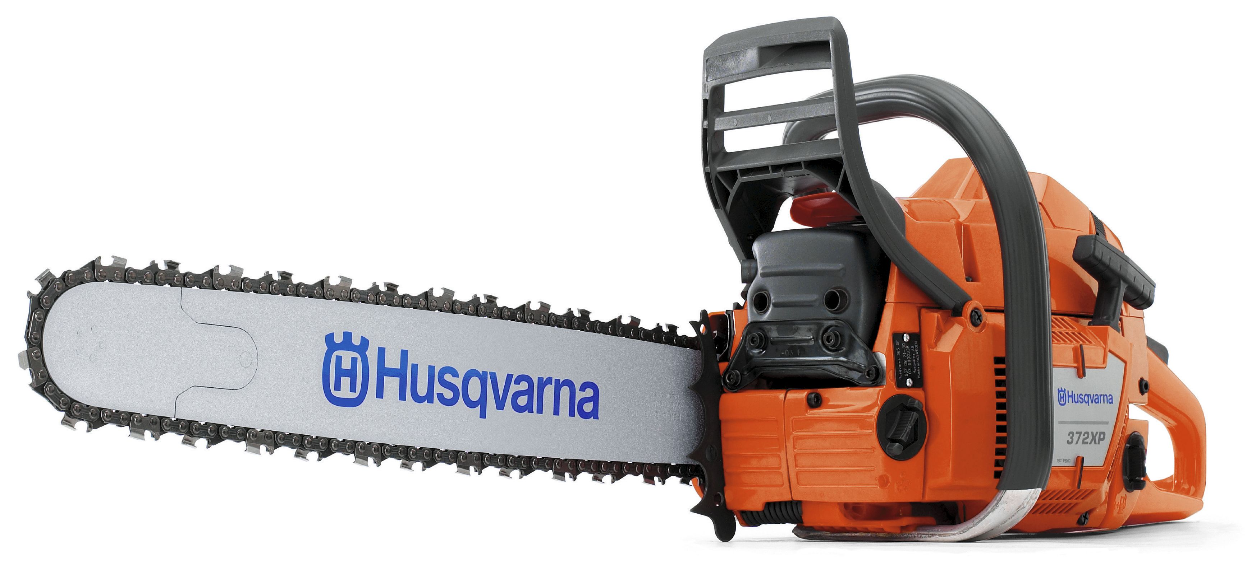
CƯA

Slide 38
Tên dụng cụ | Hình vẽ | Công dụng
Cắt dây dẫn, tuốt dây và giữ dây dẫn khi nối
Kìm
Khoan lỗ trên gỗ, bê tông,…để lắp đặt dây dẫn, thiết bị điện
Khoan cầm
tay

Slide 39
Hãy điền chữ Đ nếu câu đúng và chữ S nếu câu sai vào ô trống . Với những câu sai, tìm từ sai và sửa lại để nội dung của câu thành đúng.
 | Câu | Đ - S | Từ sai | Từ đúng
1 | Để đo điện trở phải dùng oát kế
2 | Ampe kế được mắc song song với mạch điện cần đo
S
Oát kế
Ôm kế
Song song
Nối tiếp
S

Slide 40
 | Câu | Đ - S | Từ sai | Từ đúng
3 | Đồng hồ vạn năng có thể đo được cả điện áp và điện trở của mạch điện.
4 | Vôn kế được mắc nối tiếp với mạch điện cần đo
Đ
Song song
Nối tiếp
S

Slide 41


GHI NHỚ
Học thuộc bài ở nhà.
Chuẩn bị trước bài 4 thực hành sử dụng đồng hồ đo điện.

Slide 42
Kiểm tra 15 phút
(KHÔNG CHÉP ĐỀ)
1: Nêu cách phân loại và công dụng của dây dẫn điện ? (3 đ)
2: Thế nào là vật liệu cách điện? Nêu cách chọn vật liệu cách điện(3 đ)
3: Kể tên và nêu công dụng của từng loại đồng hồ đo điện? (3 đ)
4: Tại sao phải sử dụng dây trần và dây cáp điện ? (1 đ)

